Slide 1
МБДОУ детский сад № 159
Средняя группа «Ромашки»
МБДОУ детский сад № 159
Средняя группа «Ромашки»
Ознакомление с окружающим миром.
« Транспорт. Виды транспорта.»
Повторение.
Ознакомление с окружающим миром.
« Транспорт. Виды транспорта.»
Повторение.
Воспитатели:
Степакова Е.В.
Федорова О.Н.
Воспитатели:
Степакова Е.В.
Федорова О.Н.

Slide 2
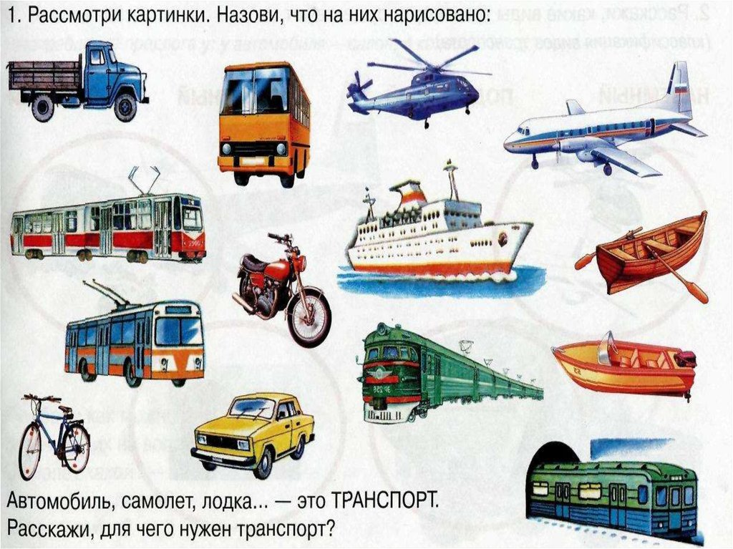
Детям было предложено вспомнить , что они знают по теме «Транспорт».
Выучить и рассказать стихотворение В. Кожевникова «Светофор».

Slide 3
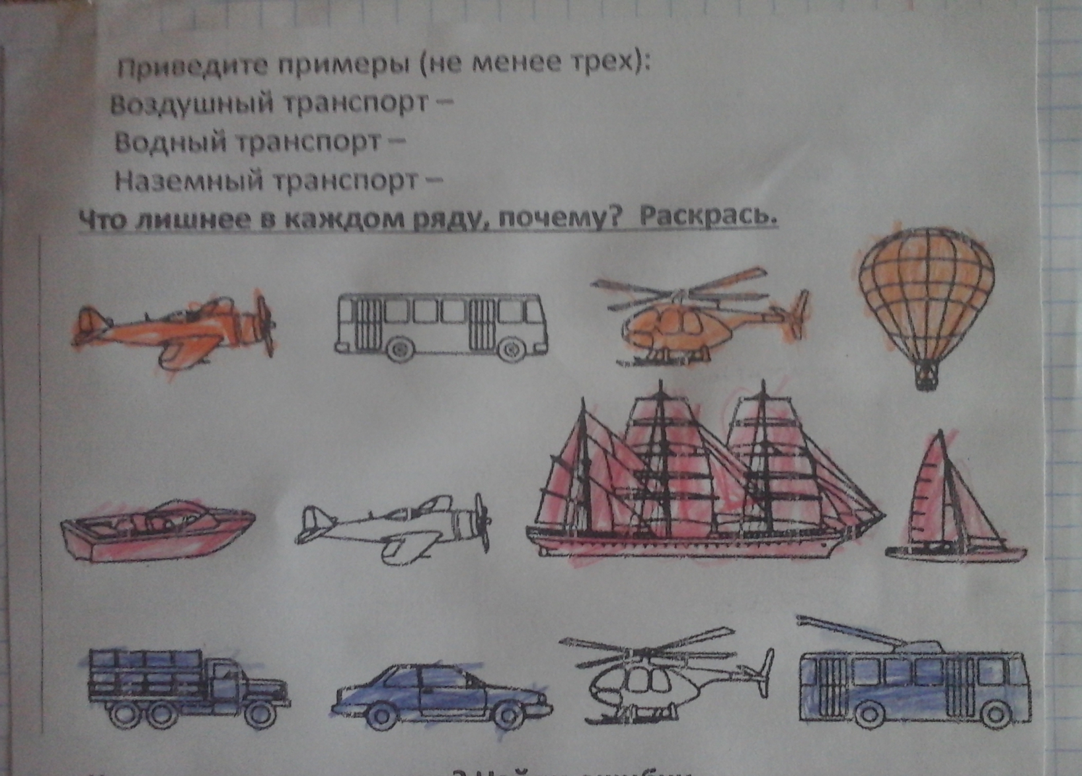
Для закрепления полученных знаний, детям было предложено выполнить следующие задания.

Slide 4
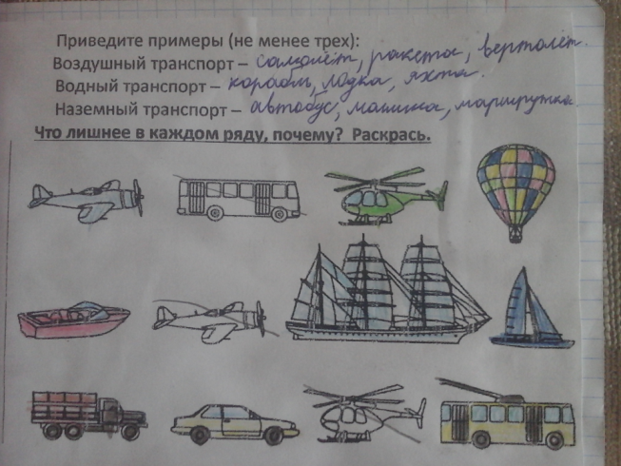
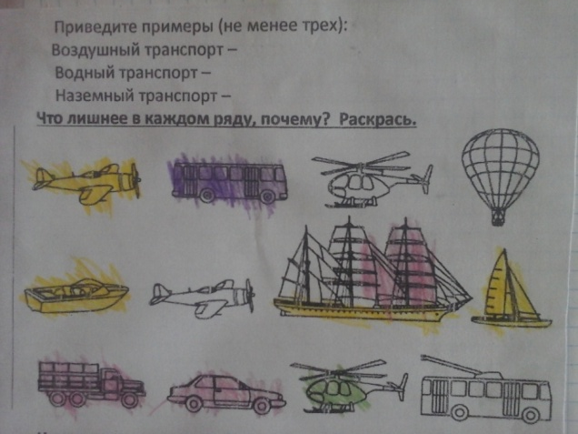
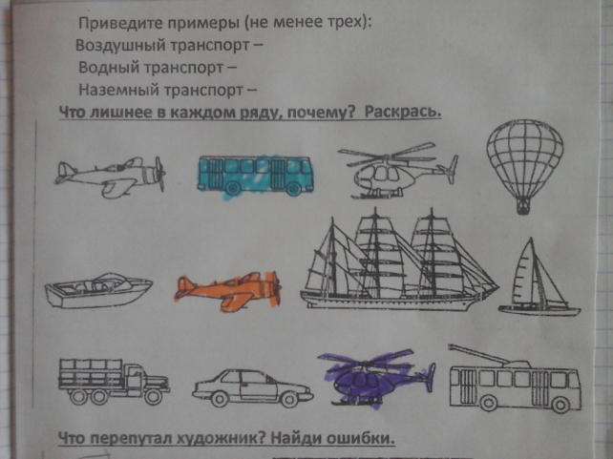
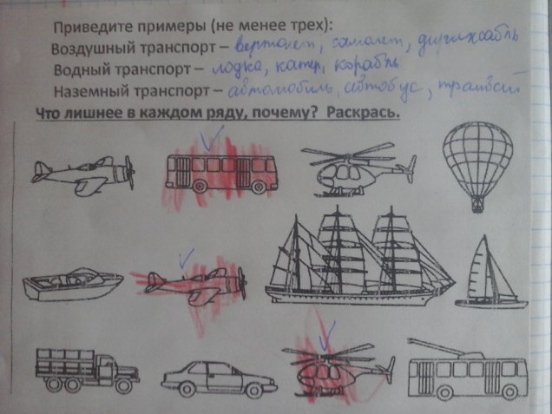
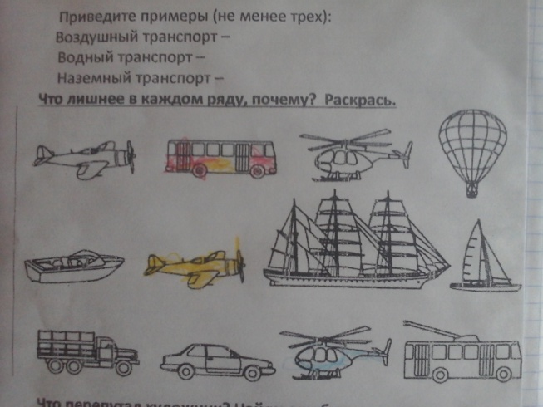
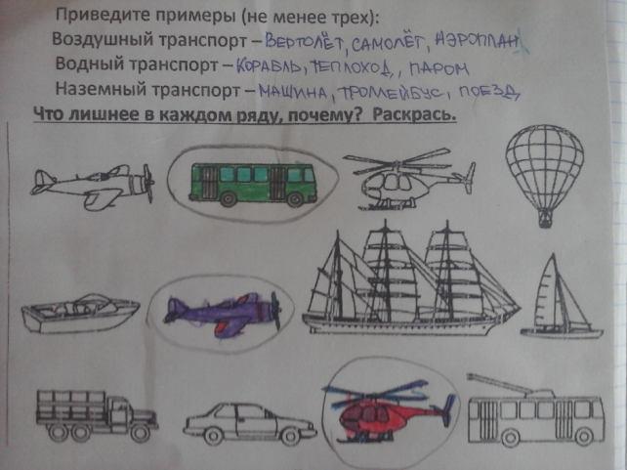
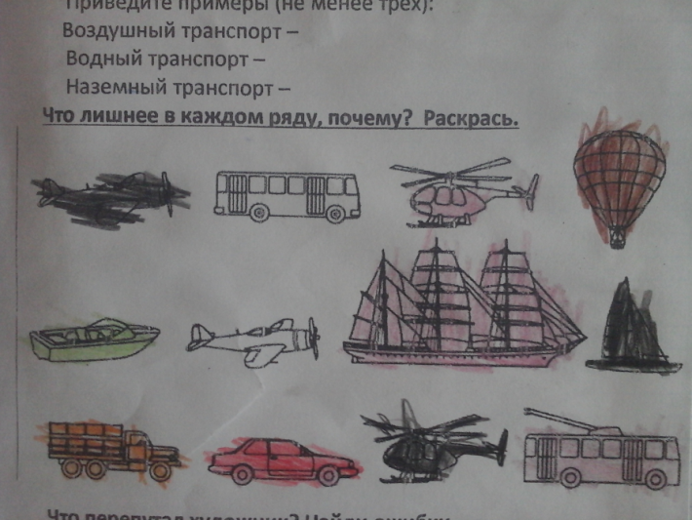
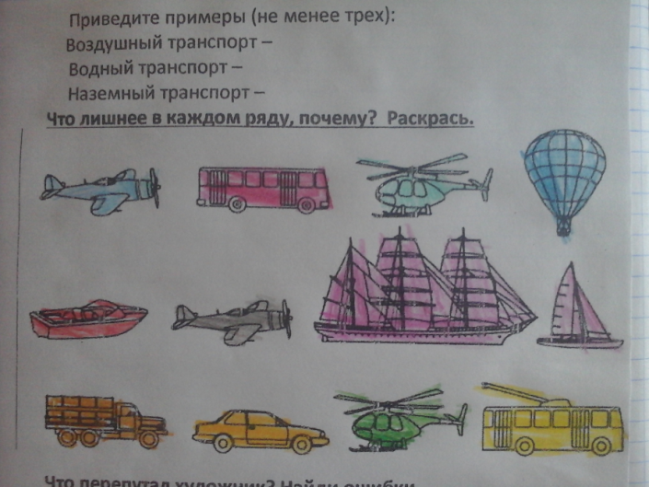

Slide 5
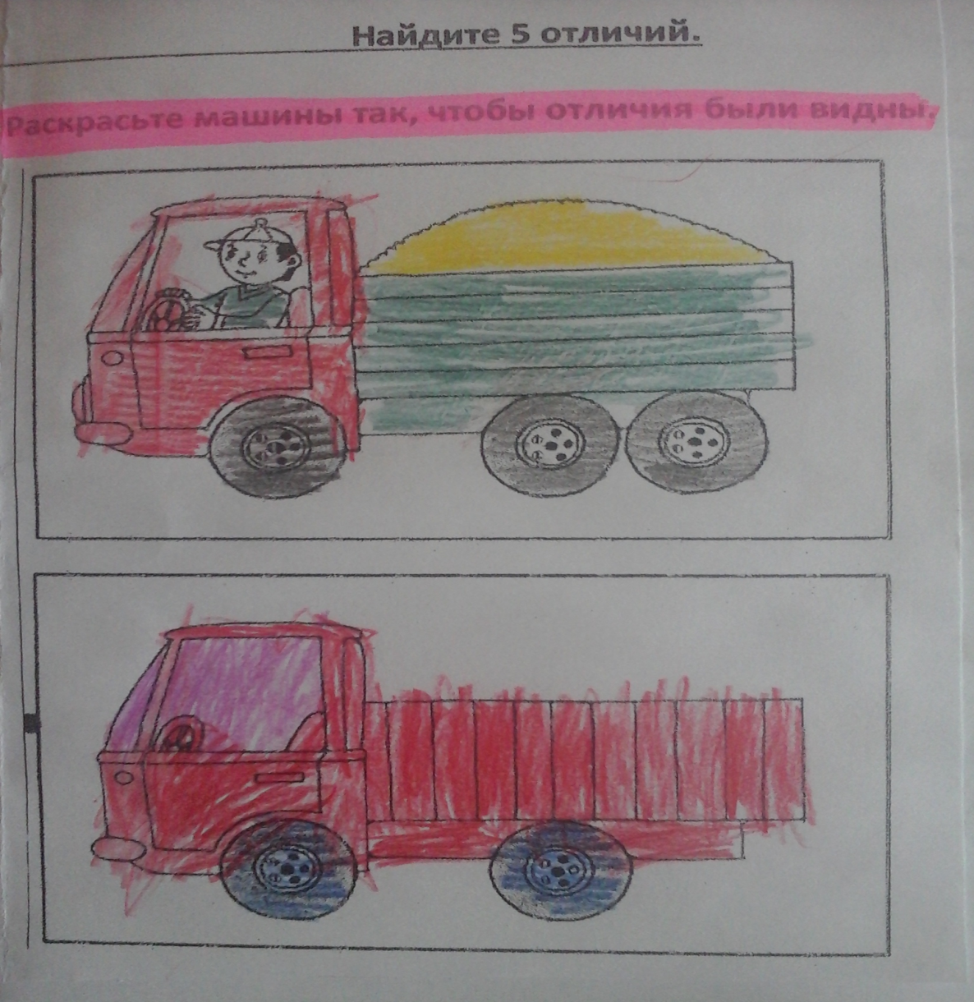
Задание на развитие умения выделять и называть части предмета; развивать внимание и логику.

Slide 6
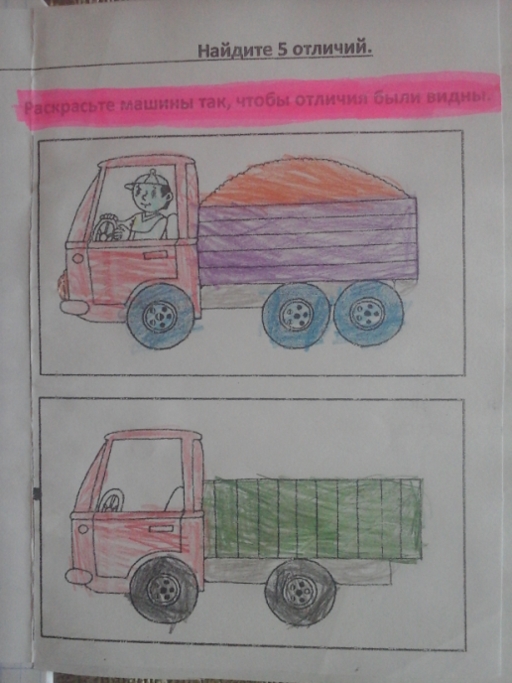
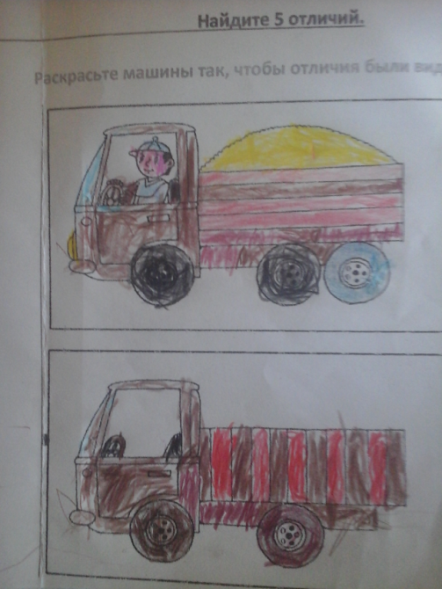
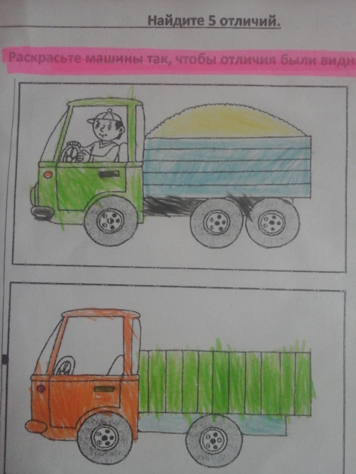
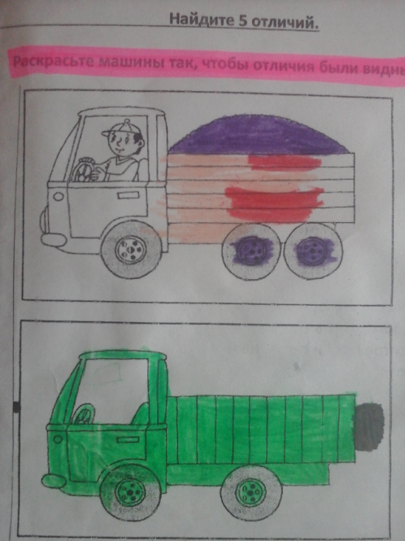
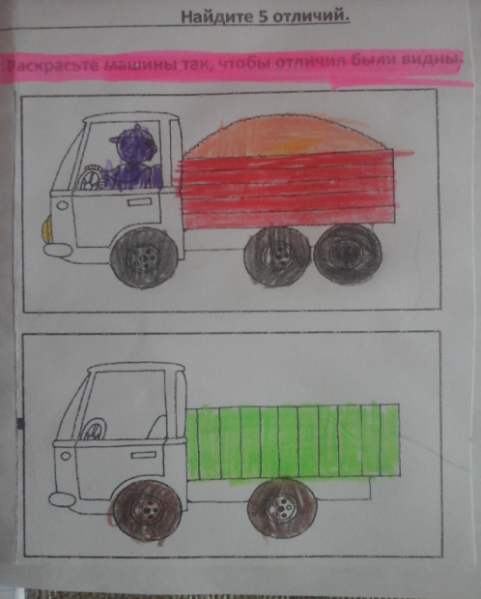
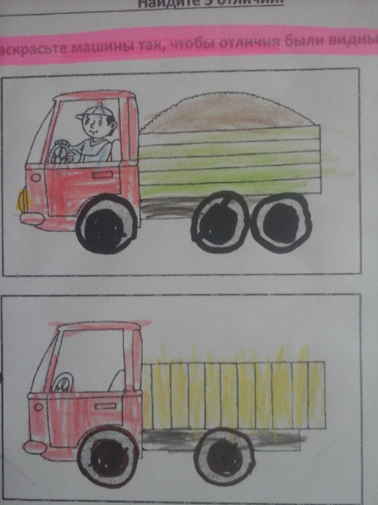
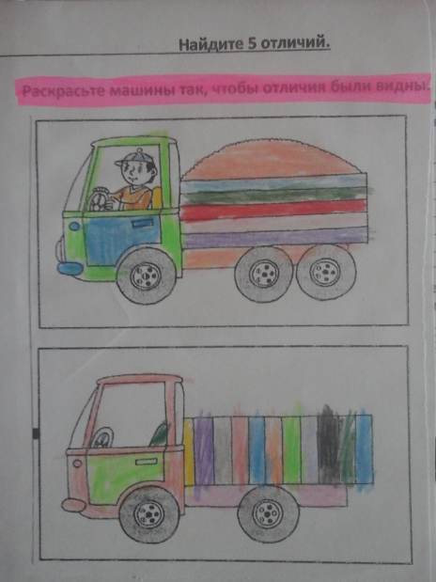
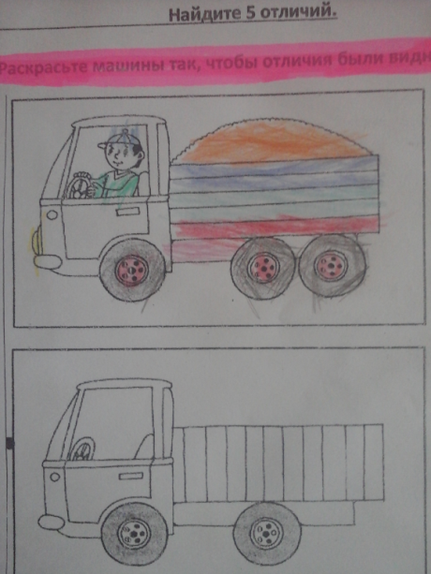

Slide 7
Спасибо за внимание.

